Slide 1
Использование триггеров в презентации
Учитель начальных классов
Карташова И.П.

Slide 2
Цель :показать разные способы создания презентаций с триггерами, выполненные в программе MS PowerPoint.
Задачи:
1. Сформировать представление о создании презентаций с использованием триггеров.
2. Систематизировать знания об интерактивных заданиях, тестах, требованиях, предъявляемых при их разработке.
3. Обучить созданию презентаций с помощью триггеров в программе Microsoft Power Point.
4. Повысить профессиональную компетентность педагогов.

Slide 3
Курсы повышения квалификации в КГАУ ДПО «Камчатский ИРО»
Современные подходы к организации образовательного процесса в начальной школе (в условиях реализации ФГОС НОО), 72 часа
Анимационный видеоролик как средство реализации деятельностного подхода в педагогической практике, 24 часа
Разработка мультимедийных презентаций и их использование в практической деятельности педагога,
24 часа

Slide 4


Участие в конкурсе

Slide 5
Санитарно-гигиенические требования к использованию ИКТ на уроках
Длительность непрерывной работы за компьютером не должна превышать:
для обучающихся I - II кл. – 7-15 мин;
для обучающихся III-IV кл. – 15-20 мин.
Общая продолжительность работы школьника на компьютере в течение дня для детей 7-10 лет - 45 минут.

Slide 6
Что же такое триггер?
Триггер - ( англ) – спусковой крючок, затвор.
В презентации триггер — это объект на слайде (рисунок, надпись, фигура), при нажатии на который запускается анимация одного или нескольких объектов.
С их помощью можно создать интерактивную дидактическую игру, интерактивный плакат, тренажер или тест, запрограммировать вход и выход объектов в произвольном порядке.

Slide 7
Виды триггеров
Триггеры бывают простыми ( по нажатию на какой –либо объект выполняется только одно действие)или сложными (по нажатию на какой – то объект выполняется целая серия анимационных эффектов).
Примерами простых триггеров могут быть тесты, кроссворды, заполнение различных пропусков.
Примерами сложных триггеров могут стать различные игры.

Slide 8
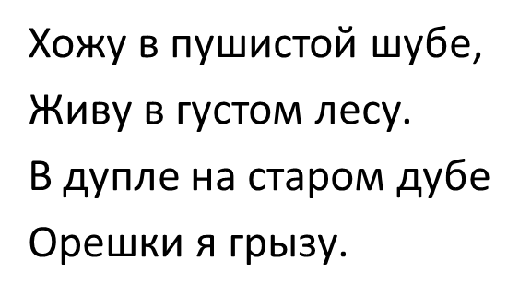

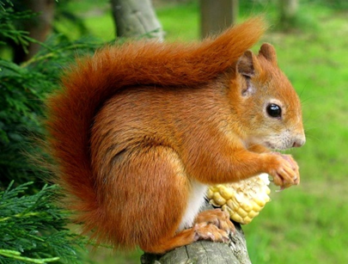

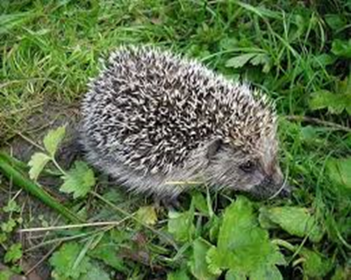
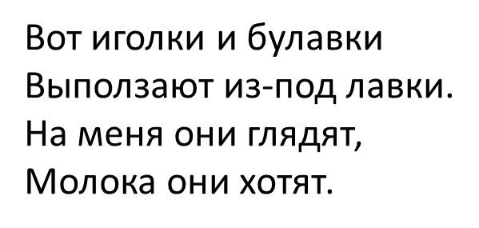

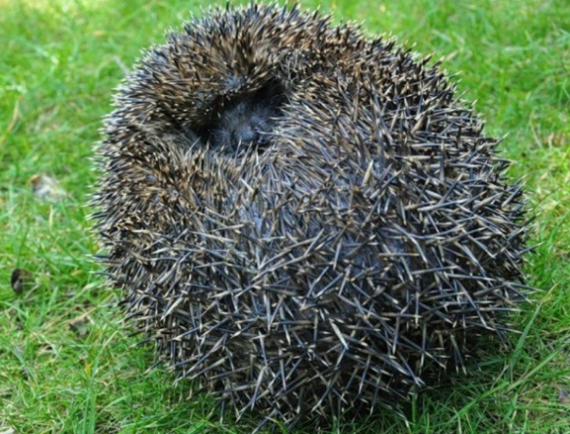

Отгадай загадку
Для проверки ответа нажмите на вопросительный знак

Slide 9
Примеры использования триггеров в интерактивных заданиях для начальной школы

Slide 10

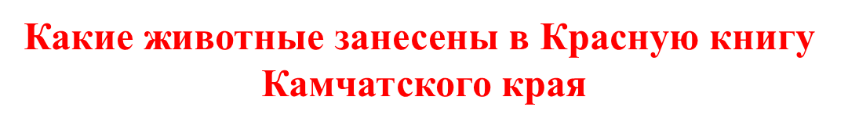
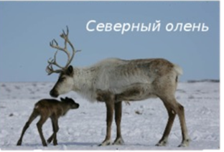
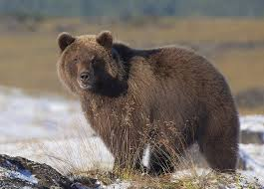

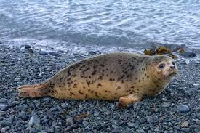
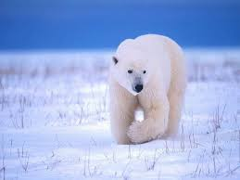
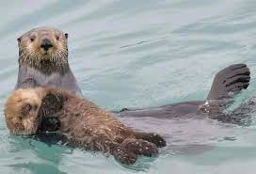
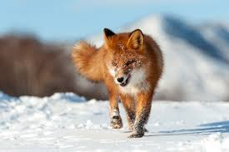

Slide 11







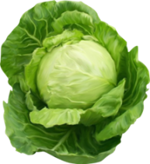





Отгадайте загадку
Сел за стол на табурет,
Жду, когда дадут...
обед
Обед
- приём пищи в середине дня
а
о
а

Slide 12



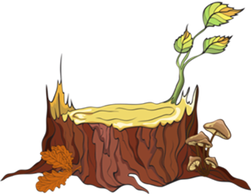

Slide 13


Дорогой друг!
Хочешь узнать,
кто в домике живёт?
Нажми на кнопку ,
составь пример по рисунку
и реши его.
Нажми на дверь домика и узнаешь , кто в нём живёт.
Будь внимательным!
Удачи!

Slide 14







Slide 15













4
+

Slide 16





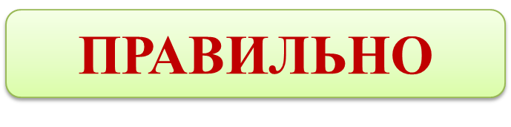
4
+

Slide 17



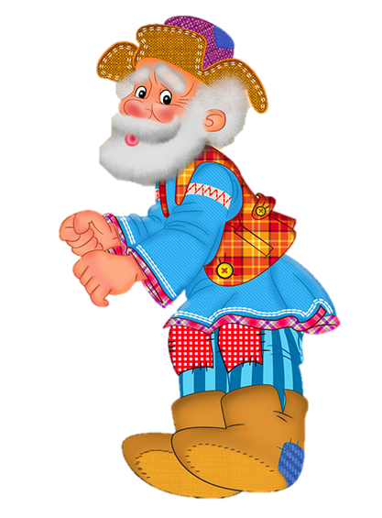
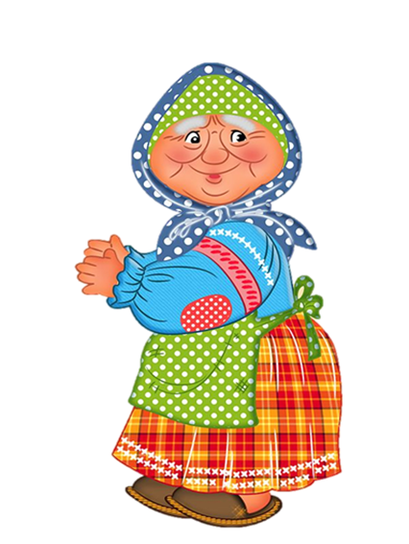

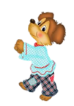

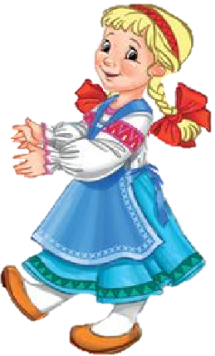
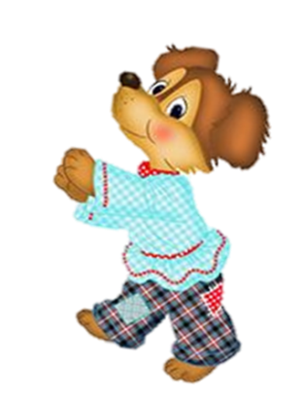
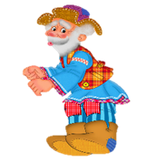




Slide 18


люби и саночки возить.
сделано на смех.
век учись.
а дома лучше.
то и пожнёшь.
В гостях хорошо,
Что посеешь,
Любишь кататься,

Slide 19

Практическая работа
Желаю успехов!

